Slide 1


Taller de Programación
Imagen obtenida de: https://www.pixelstalk.net/wp-content/uploads/images6/Abstract-Wallpaper-HD-Free-download.png

Slide 2

Dudas de la clase anterior
Anidamiento
¿Qué se puede anidar?
Árboles de decision ¿Qué representan?
Diferencias entre if..else y switch
¿Cómo elegir la estructura condicional?

Slide 3
Dudas de la clase anterior
Anidamiento
¿Qué se puede anidar?
Árboles de decision ¿Qué representan?
Diferencias entre if..else y switch
¿Cómo elegir la estructura condicional?

Slide 4
Dudas de la clase anterior
Anidamiento
¿Qué se puede anidar?
Árboles de decision ¿Qué representan?
Diferencias entre if..else y switch
¿Cómo elegir la estructura condicional?

Slide 5
Dudas de la clase anterior
Anidamiento
¿Qué se puede anidar?
Árboles de decision ¿Qué representan?
Diferencias entre if..else y switch
¿Cómo elegir la estructura condicional?

Slide 6
Estructuras Repetitivas. Sentencia while (I)

Slide 7


Conocimientos previos
Observa la imagen y responde:
LUN
MAR
MIE
JUE
VIE
SAB
DOM
¿Qué nos muestra la imagen?
¿Algo se repite?
¿Tiene un inicio y un fin?
¿Qué similitud puedes establecer entre la imagen y la programación?

Slide 8

Logro de aprendizaje
Al finalizar la sesión, el estudiante conoce qué son las estructuras repetitivas mediante la observación, lectura y realización de actividades para resolver problemas sencillos que requieren que ciertas acciones se repitan.
Imagen obtenida de: https://img.freepik.com/free-vector/clever-man-student-standing-books-stack-with-flag-self-learning-personal-improvement-knowledge-obtaining-educational-achievement_335657-3461.jpg

Slide 9



Utilidad
ENTREVISTAS DE TRABAJO
¿Qué expresan las imágenes?
¿El reclutador debe entrevistar y evaluar a muchos postulantes?
¿Refleja la imagen un proceso repetitivo?
¿En qué casos nos es útil realizar acciones repetidamente? ¿En qué nos sirve?
Expresar procesos repetitivos en Java.
Imagen obtenida de: https://professionalresumewriters.net/wp-content/uploads/2014/05/alg-job-fair-line-jpg-1.jpg https://cdn.searchenginejournal.com/wp-content/uploads/2022/04/seo-job-interview-627a3e02754fc-sej-384x202.png https://o2employmentservices.com/wp-content/uploads/2022/07/row-compensation-box.jpg

Slide 10
1
Estructuras Repetitivas
2
Estructura Repetitiva while
3
contenido
Contadores y Acumuladores
4
Práctica

Slide 11
1
Estructuras Repetitivas
2
Estructura Repetitiva while
3
contenido
Contadores y Acumuladores
4
Práctica

Slide 12

¿Qué es una estructura repetitiva?
1
Estructuras Repetitivas
Una estructura repetitiva es aquella que permite ejecutar un bloque de sentencias un número finito de veces.
A una estructura repetitiva también se le llama bucle (loop)
Por lo general, un bucle tiene un inicio y una condición de salida.
Trabaja conjuntamente con variables de iteración, así como con contadores y acumuladores.
Imagen obtenida de: https://creativebonito.com/wp-content/uploads/2018/07/architecture-stairs-design-1160x871.jpg​

Slide 13
Estructuras repetitivas en Java
1
Estructuras Repetitivas
Java implementa 3 tipos de estructuras repetitivas.
Estructuras Repetitivas en Java
while
do-while
for

Slide 14
1
Estructuras Repetitivas
2
Estructura Repetitiva while
3
contenido
Contadores y Acumuladores
4
Práctica

Slide 15
Estructura repetitiva while
2
Estructura Repetitiva while
Es aquella en la que el bucle se repite “mientras” se cumpla una determinada condición (Joyanes, 2008)
El bucle está en ejecución mientras la condición es verdadera. Si es falsa entonces el bucle no se ejecuta o deja de ejecutarse.
false
condición
true
código condicional
Sintaxis de la instrucción while de Java
while (condicion) { // instrucciones }

Slide 16
Estructura repetitiva while. Ejemplo.
2
Estructura Repetitiva while
Se requiere un programa que permita ingresar la edad de una persona​.
Si el usuario ingresa un valor negativo, deberá pedir nuevamente la edad​.
Si el valor ingresado no es negativo, el programa deberá mostrar la edad ingresada​.
public static void main(String[] args) { int edad = -1; Scanner lector = new Scanner(System.in); while (edad < 0) { System.out.print("Ingrese su edad: "); edad = lector.nextInt(); lector.nextLine(); } System.out.println("Edad ingresada: " + edad);
}

Slide 17
¿Puede un bucle ser infinito?
2
Estructura Repetitiva while
Sí.
Un bucle infinito es aquel que se repite de forma indefinida debido a que la condición es siempre verdadera.
Tiene un efecto perjudicial pues el programa no puede completarse.
Deben evitarse los bucles infinitos.
int numero = 1; while (numero > 0) { System.out.println(numero);
numero++; }
La condición siempre será verdadera

Slide 18

Cómo terminar un bucle. Centinelas.
2
Estructura Repetitiva while
La forma más correcta de terminar un bucle es utilizar un centinela (Joyanes, 2008)
Un centinela es una variable que “avisa” al bucle cuando su valor cumple ciertas condiciones.
Puede ser de cualquier tipo de dato, aunque es especialmente útil si es de tipo lógico.
Ayuda a mejorar la legibilidad y comprensión del código.
Imagen obtenida de:
https://media.istockphoto.com/id/185312862/photo/army-soldier-with-a-rifle-holding-and-looking-through-binoculars.jpg?s=612x612&w=0&k=20&c=y5c4YuBpF-GV42QptlgUULCsDCsLzlG0-zvi9xI543c=

Slide 19
Centinelas. Ejemplo.
2
Estructura Repetitiva while
Se requiere un programa que permita ingresar el día de la semana en valor numérico). Los valores permitidos son del 1 al 7.
Si se ingresa otro valor, el programa deberá pedir nuevamente que se ingrese el día de la semana.
Scanner lector = new Scanner(System.in); boolean esDiaInvalido = true; int dia = 0; while (esDiaInvalido) { System.out.print("Ingrese día de la semana (1-7): "); dia = lector.nextInt(); lector.nextLine(); esDiaInvalido = (dia < 1 || dia > 7); } System.out.println("Día ingresado: " + dia);

Slide 20
1
Estructuras Repetitivas
2
Estructura Repetitiva while
3
contenido
Contadores y Acumuladores
4
Práctica

Slide 21
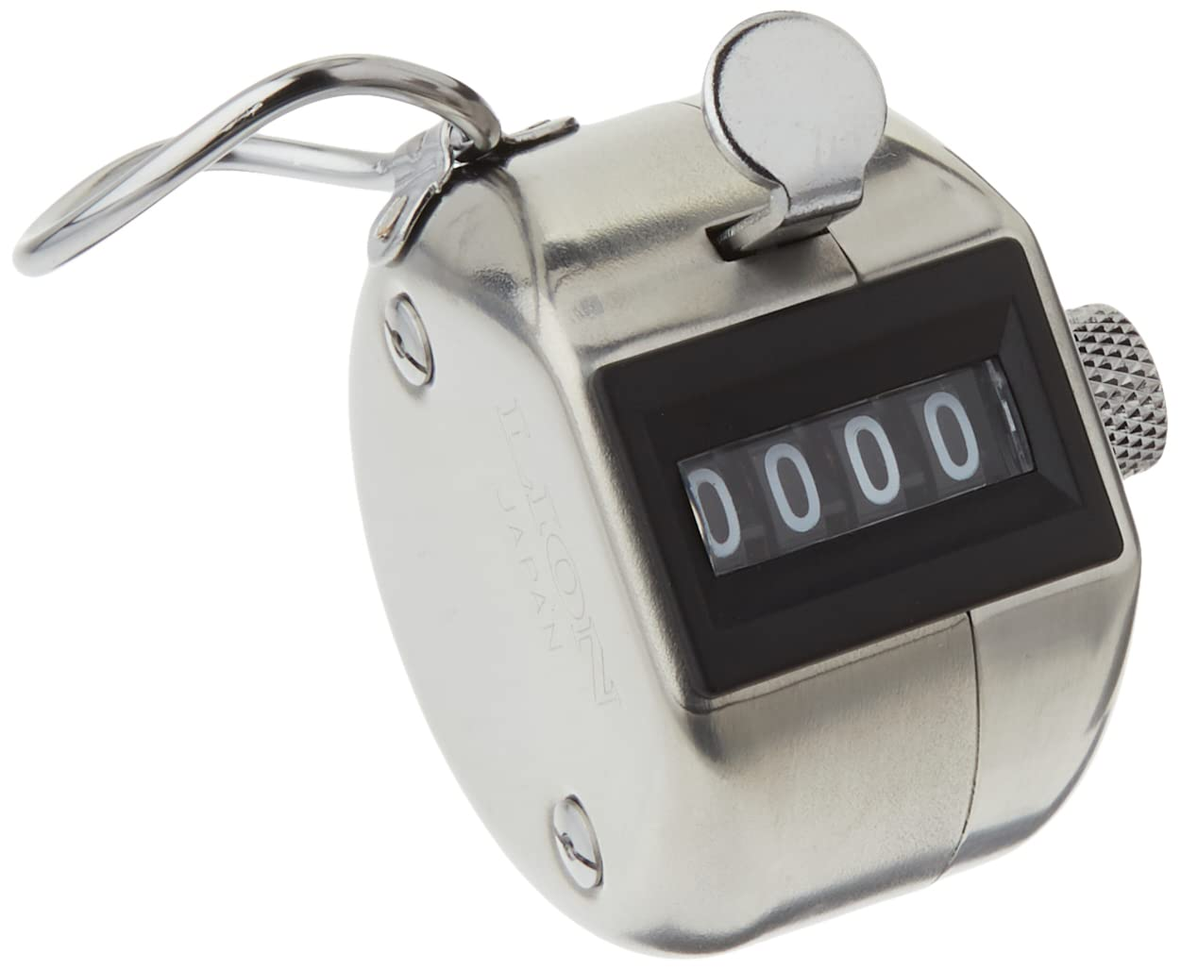
Variables de control
3
Contadores y Acumuladores
Al trabajar con estructuras repetitivas empleamos dos tipos de variables de control:
Contador.
Acumulador.
Los contadores y acumuladores deben inicializarse antes de participar en un bucle.
miContador = 0;
miAcumulador = 0;
El valor de inicialización no siempre debe ser cero.
Imagen obtenida de: https://m.media-amazon.com/images/I/51A445eaJrL.jpg

Slide 22

Contadores
3
Contadores y Acumuladores
Un contador es una variable que se incrementa o disminuye en un valor constante.
Se utiliza para el conteo de acciones.
Es siempre un valor de tipo int.
Forma general
contador = contador + valorConstante;
Ejemplos
j = j + 2; x = x - 1;
cantidad = cantidad + 1;

Slide 23

Acumuladores
3
Contadores y Acumuladores
Un acumulador o totalizador es una variable que almacena la suma de una serie de cantidades variables.
Es decir, incrementa o disminuye en un valor variable.
Pueden ser de tipo int, double o String.
Forma general
acumulador = acumulador + valorVariable;
Ejemplos
j = j + i; x = x - valor;
cantidad = cantidad + variable;
Imagen obtenida de: https://images.vexels.com/media/users/3/263263/isolated/preview/2a442699958ba3dc6bb0f4ab6d2f4d62-icono-de-alcanca-a-de-negocios-de-dinero.png

Slide 24
Contadores y Acumuladores. Ejemplo.
3
Contadores y Acumuladores
Escribir un programa que muestre los números pares menores a 20.
Contar cuántos números se mostraron y calcular la suma de todos ellos.
int i = 0; int conteo = 0; int suma = 0; System.out.println(“Números pares menores a 20"); while (i < 20) { if (i % 2 == 0) { conteo = conteo + 1; suma = suma + i; System.out.print(i + ", "); } i = i + 1; } System.out.println("\nConteo: " + conteo); System.out.println("Suma: " + suma);
Inicialización del contador y acumulador
Contador y acumulador modificando su valor
Salida:
Números pares menores a 20
0, 2, 4, 6, 8, 10, 12, 14, 16, 18,
Conteo: 10
Suma: 90

Slide 25
1
Estructuras Repetitivas
2
Estructura Repetitiva while
3
contenido
Contadores y Acumuladores
4
Práctica

Slide 26

Cuestionario
4
Práctica
1. Es verdadero sobre una estructura repetitiva while:
El conjunto de instrucciones que contiene se ejecutan hasta que la condición se cumpla.
El conjunto de instrucciones que contiene se ejecutan mientras que la condición se cumpla.
Es un tipo de bucle que se ejecuta siempre, al menos una vez.
No puede anidarse con otro tipo de estructuras.
Imagen obtenida de: https://www.incimages.com/uploaded_files/image/1920x1080/getty_953426266_380963.jpg
Notes:
Respuesta: B

Slide 27

Cuestionario
4
Práctica
2. Es falso, respecto a una estructura while:
Puede anidarse con cualquier otra estructura de control.
Puede contener más de un contador o acumulador.
Es posible pasar la condición al final de la estructura, a fin de simular una estructura repetir-hasta.
Si no se tiene cuidado al programar, podría crearse un bucle infinito.
Imagen obtenida de: https://blog.4d.com/wp-content/uploads/2018/01/ForEach720.png
Notes:
Respuesta: C

Slide 28

Cuestionario
4
Práctica
3. Aumenta o disminuye su valor de una forma variable:
Acumulador.
Centinela.
Contador.
Condición de salida del bucle.
Imagen obtenida de: https://www.incimages.com/uploaded_files/image/1920x1080/getty_179693695_970693970450037_59979.jpg
Notes:
Respuesta: A

Slide 29

Cuestionario
4
Práctica
4. Tiene como función controlar la salida de un bucle:
Lectura de datos.
Impresión de datos.
Centinela.
Anidamiento.
Imagen obtenida de: https://gaijinpot.scdn3.secure.raxcdn.com/app/uploads/sites/4/2018/10/iStock-661289636.jpg
Notes:
Respuesta: C

Slide 30

Cuestionario
4
Práctica
5. ¿Cuál de los siguientes bloques de código genera un bucle infinito?
A. B. C. D.
int x = 100; while (x > 0) { x -= 2;
System.out.println(x--); }
int x = 100; while (x > 0) { System.out.println(x--); }
int x = 100; while (x > 0) { x--; if (x % 2 == 0) { x++; } else { x--; } System.out.println(x); }
int x = 13; while (x > 0) { x /= 2; if (x % 2 == 0) { x++; } System.out.println(x); }
Notes:
Respuesta: D

Slide 31

Resumen de la sesión
¿A qué le llamamos “bucle”?
¿Qué es un contador?
¿Qué es un acumulador?
¿Cómo funciona la estructura while?
¿Qué es un centinela?
Imagen obtenida de:
https://dpemfoco.com.br/wp-content/uploads/2019/08/Departamento-de-Pessoal-em-Foco-Checklist-Check-list-Checklists.png

Slide 32

Bibliografía
Tanenbaum & Van Steen (2008). Algoritmos y Estructuras de Datos - Principios y Paradigmas, 2da Edición. Pearson Education​.
Khalid A. Mughal & Rolf W. Rasmussen (2017). A Programmer’s guide to Java SE 8 Oracle Certified Associate.
Schildt, Herbert (2019). A Java Beginner’s Guide Eighth Edition. Oracle Press.
Schildt, Herbert (2019). Java The Complete Reference Eleventh Edition. Oracle Press.
Imagen obtenida de:
https://pngimg.com/d/book_PNG51088.png

